Slide 1







Slide 2
QUEM SOMOS
A 2Live é uma integradora de soluções tecnológicas que transformam o modo de produzir, indexar, transmitir e distribuir vídeo
Representante oficial no Brasil da LiveU, tecnologia pioneira em uplinks portáteis via IP, a 2Live tem produtos para todo tipo de necessidade de transmissão digital

Slide 3




Nosso portfólio é amplo e complementar, passando por produção, transmissão, distribuição e indexação de vídeo

Slide 4
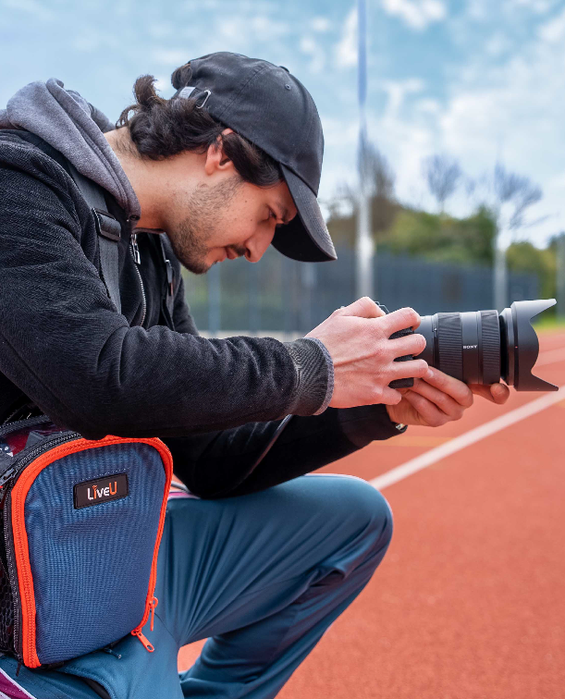
NOSSA
HISTÓRIA
Há mais de 10 anos no mercado
audiovisual, a 2Live é protagonista de uma verdadeira revolução tecnológica
no telejornalismo, com a chegada dos famosos mochilinks que substituíram grandes unidades móveis de satélite
Uma revolução contínua, que agora
se reflete no mundo do software e de nuvem, com serviços de distribuição
de vídeo via IP e inteligência artificial

Slide 5
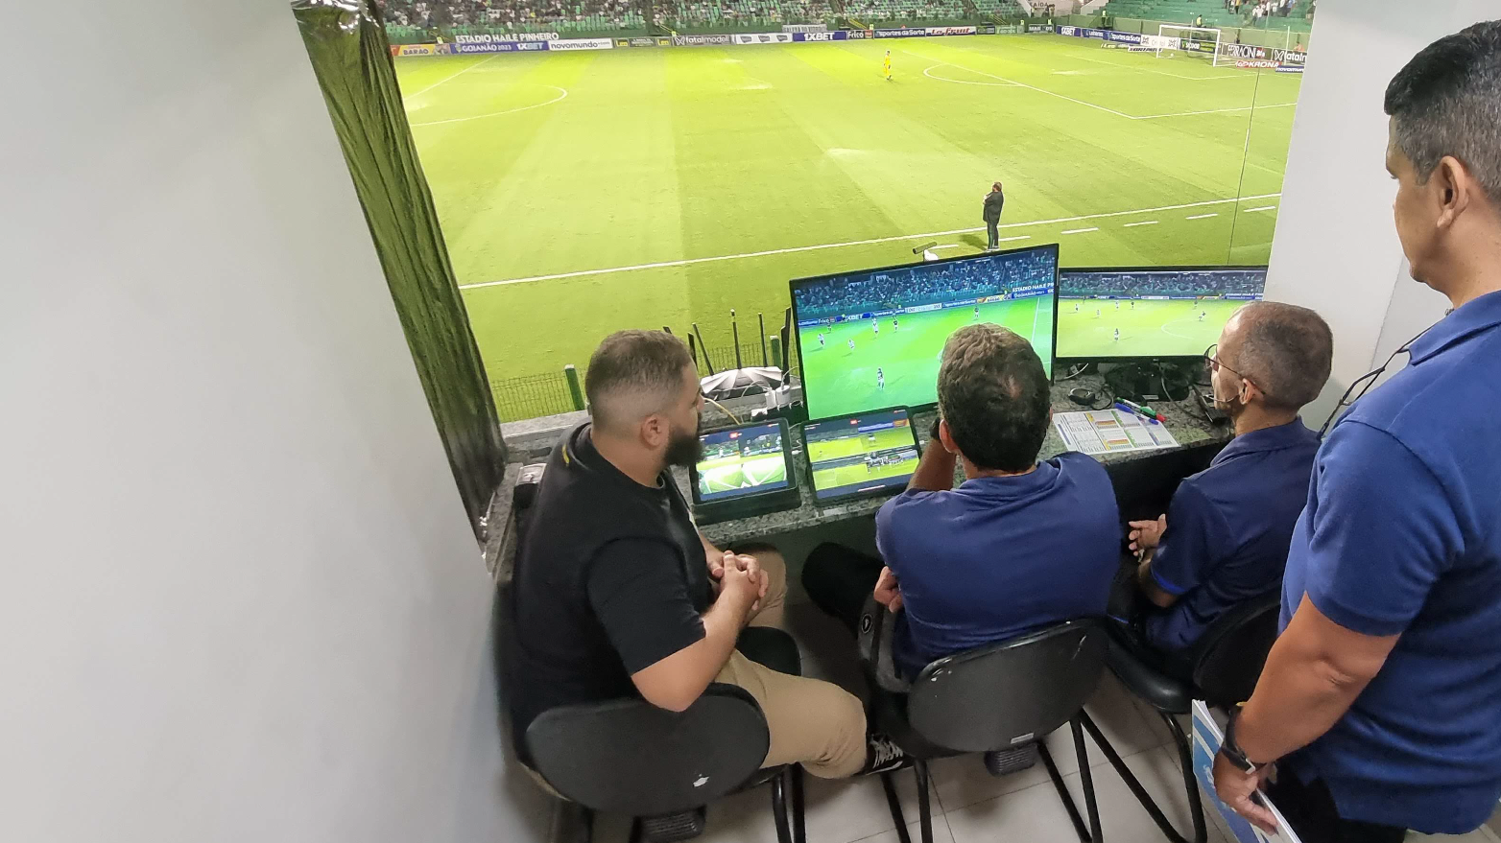
EQUIPE
A 2Live trabalha com uma equipe altamente capacitada, experiente e engajada
Suporte técnico 24/7
premiado e reconhecido
pelo mercado

Slide 6
ATUAÇÃO NO MERCADO BRASILEIRO

Slide 7
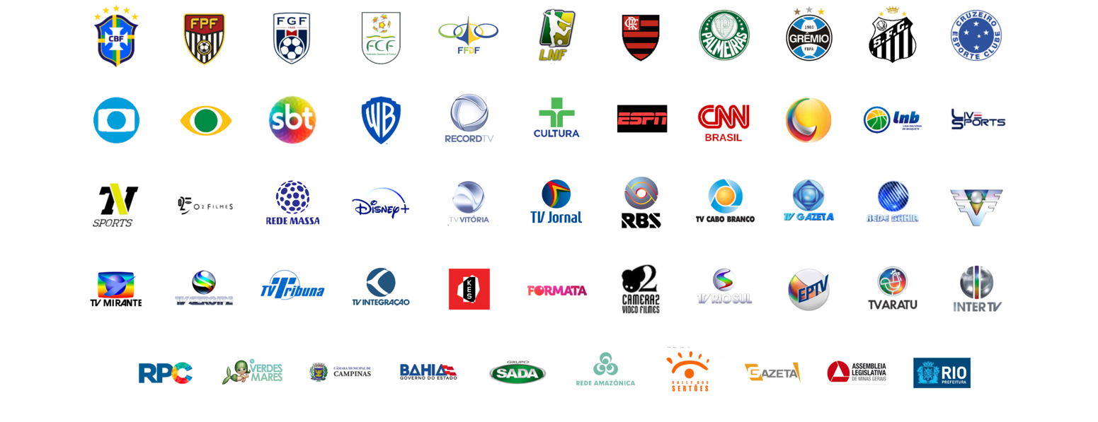
UMA QUESTÃO DE CONFIANÇA
Relações que atravessam uma década
Em parceria com a LiveU, a 2Live atende as principais redes de televisãodo Brasil,
estabelecendo um padrão de qualidade em streaming e geração de internet móvel

Slide 8
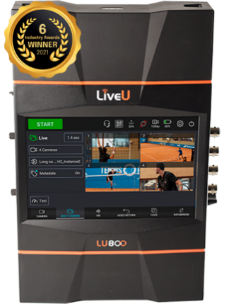
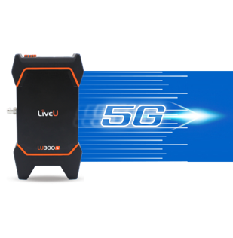
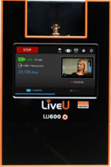
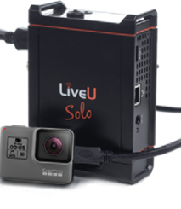
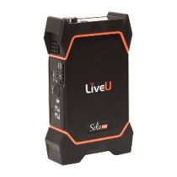
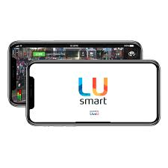
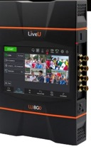
Transmissão portátil e em movimento
Mochilinks: encoder e transmissão portátil via 5G/4G + ethernet e Wi-Fi
Produção remota: economia de recursos, montagem e equipe
Autonomia: 4 horas de bateria + V-mount externa
Ambiente completo de produção: orquestração e distribuição
Capilaridade: atendimento nacional e internacional
LU600
LU300s 5G
LU Solo
LU Solo Pro
LU-Smart
LU 800 Xtend
LU 800 PRO4

Slide 9


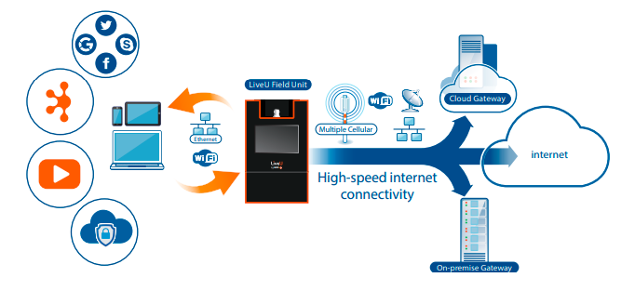
Internet móvel: seu hotspot em campo
Internet portátil: instantânea e sem cabos
Capacidade própria: redes 5G/4G
Autonomia: 4 horas de bateria + V-mount externa
Aplicações: eventos, feiras, congressos, quiosques e food trucks, internet para executivos
e participantes remotos em eventos

Slide 10

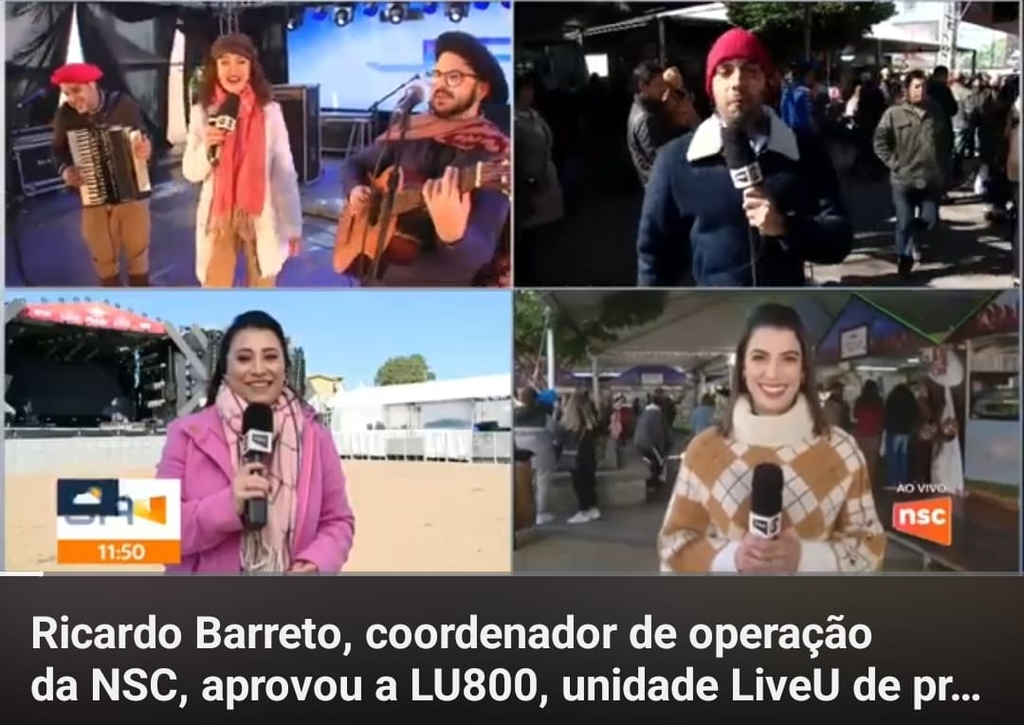
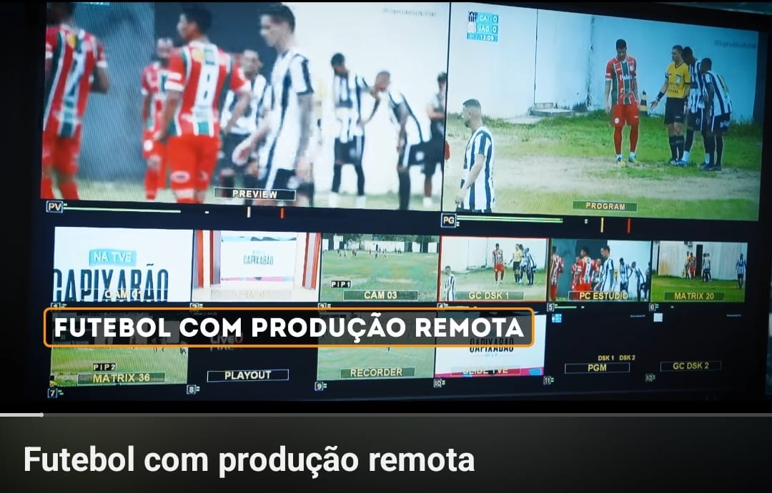
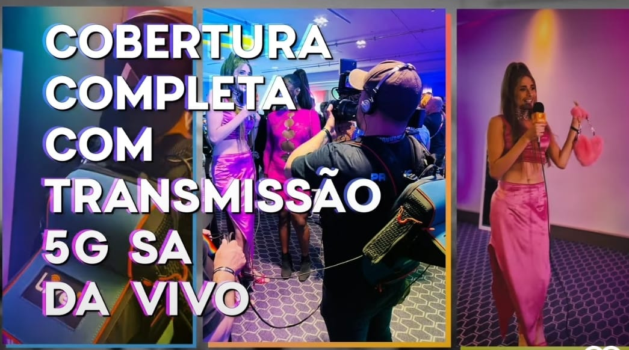

Coberturas especiais
Clique e confira algumas de nossas tecnologias em uso
LU800 na Operação da NSC
RTV Espírito Santo
Cobertura Terra: Parada LGBT+ 2023
+ CASES 2023: click e confira!

Slide 11

Unidade de produção All-in-one
desenvolvida no Brasil

Slide 12

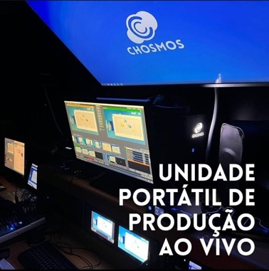
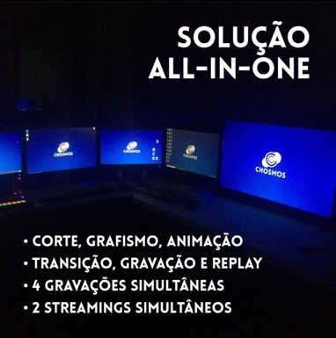
2Live Chosmos
Unidade portátil de produção all-in-one
Versátil: formatos torre e maleta
Agnóstica: compatível com qualquer software
de produção (Vmix, OBS, Wirecast, etc)
Multicâmera: até 8 entradas de vídeo SDI ou HDMI
Independente: saídas de vídeo SDI/HDMI para mochilink LiveU
Resiliente: capacidade de processamento de vídeo para streaming de longa duração
Adaptável: produções com cenário virtual, operação de replay, grafismo e de áudio desmembrada em mais de um device
Flexível: Protocolo SRT para várias entradas e saídas de sinais
Versão 4K e touch screen
Click e assista: Vídeo case B3
Click e assista: Vídeo case Chosmos em produção

Slide 13

Representante Oficial no Brasil

Slide 14
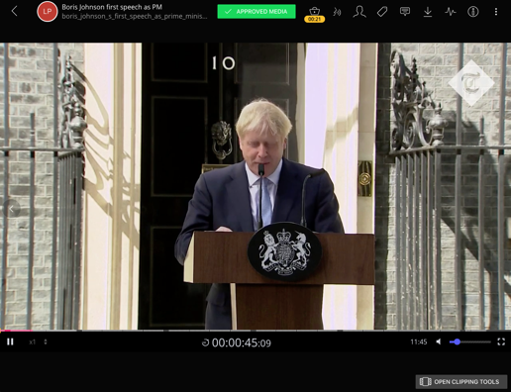
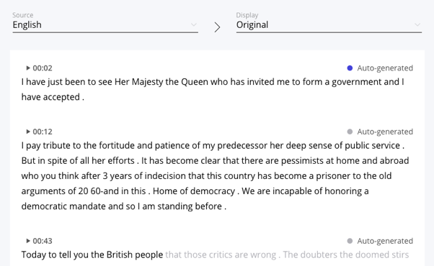

MomentsLab
Indexação de acervo com AI multimodal
Plataforma em nuvem para ingest
de arquivos de vídeo, fotos, e documentos
Acesso imediato ao conteúdo por meio de buscador
dinâmico Cross search – com conteúdo relevante
Inteligência artificial multimodal de desenvolvimento próprio com identificação de pessoas, objetos e speech-to-text (alta assertividade em Língua Portuguesa)
Segurança com arquitetura de nuvem
robusta e diferenciação de acessos
Machine learning: ensine o sistema com
personalidades e localidades da sua região
Selecione e edite trechos para uso imediato ou posterior
Click e assista

Slide 15

Representante Oficial no Brasil

Slide 16
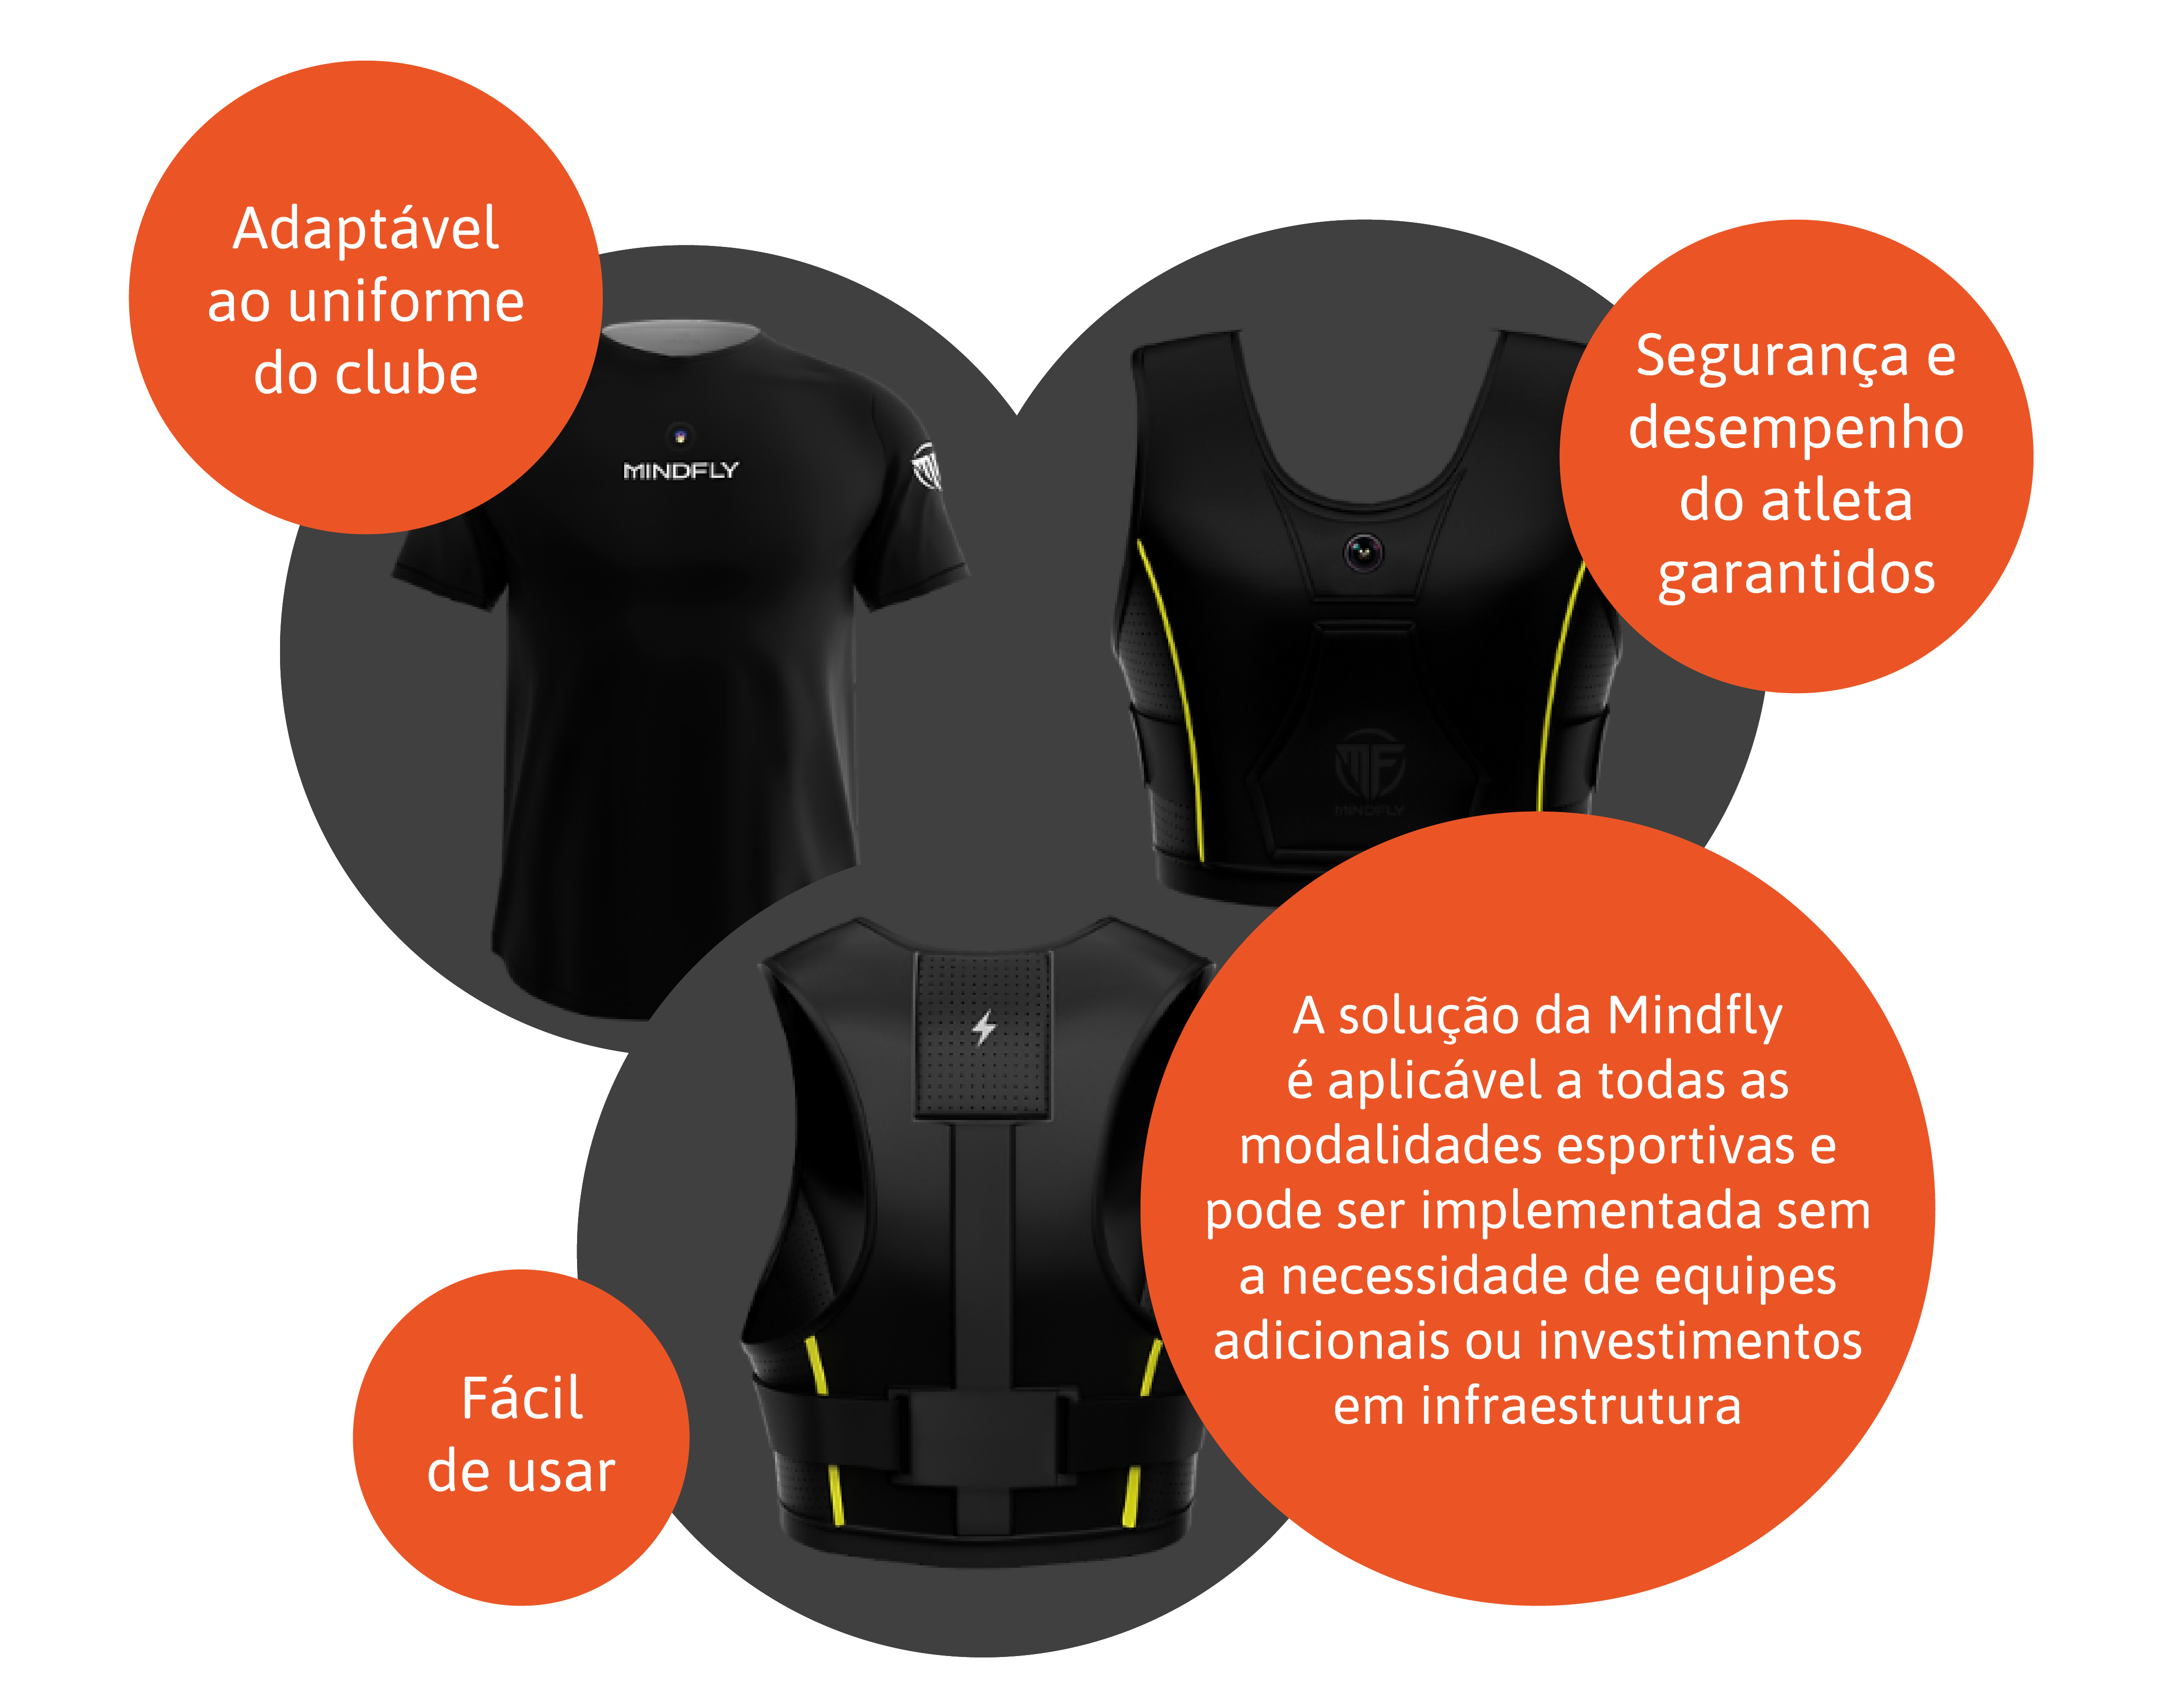
MINDFLY
Deixe os fãs experimentarem o jogo através do ponto de vista
de seus jogadores favoritos
Não assista apenas ao jogo, viva o jogo!
Você já pensou em assistir uma partida esportiva pela perspectiva do jogador?
Mais uma vez a live inovou e trouxe para o Brasil a Mindfly, uma plataforma de nuvem totalmente automatizada, de ponta a ponta, alimentada por lA e Al BodyCam, que permite que os fãs experimentem o jogo
do ponto de vista de qualquer jogador.
Click e assista: MINDFLY no Jogo das Estrelas

Slide 17

Representante Oficial no Brasil

Slide 18
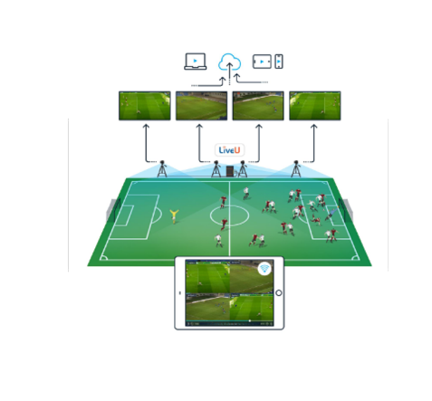
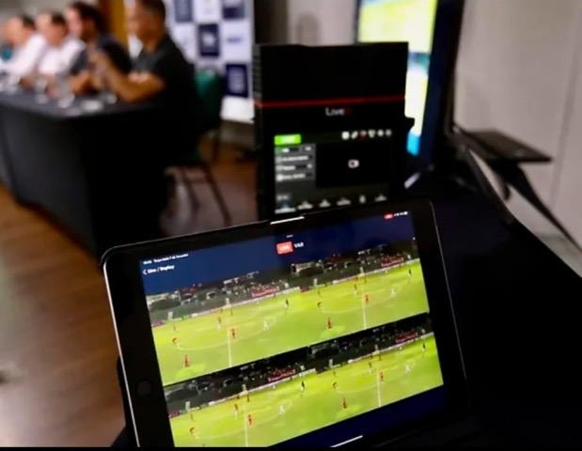
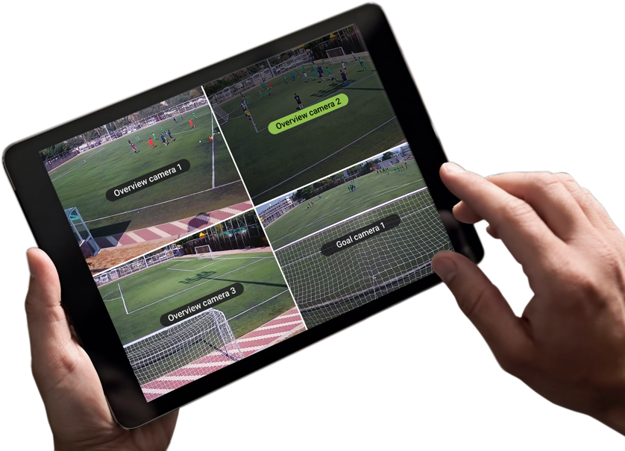
Playsight
VAR Light: Automação em esportes
Vídeo-arbitragem para múltiplos esportes compacto e de baixo custo
Autorizado pela FIFA como modelo aplicável em qualquer competição oficial
Workflow leve e simples composto por LU800 + nuvem Playsight + IPAD
Flexibilidade de operação na beira do campo, sala VOR ou remoto
Operação simples e intuitiva
Revisão rápida com replay, super slow, zoom e tagueamento instantâneo
Aplicação: federações esportivas e clubes
Click e assista: VAR Light no Campeonato Goiano

Slide 19
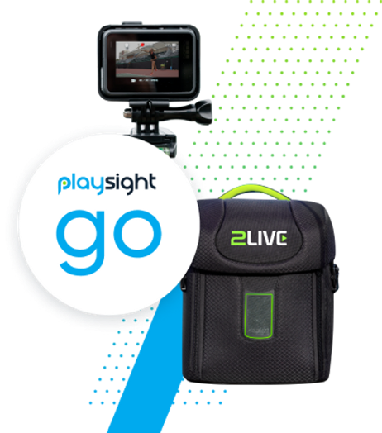
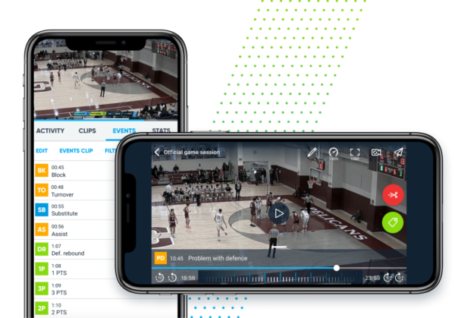
Playsight
Independência em transmissões esportivas
KIT compacto para captação, transmissão e consumo de vídeo esportivo
Prático e fácil de montar, composto por câmera GO-Pro
(padrão), LU-Solo e Plataforma Playsight (Padrão)
Independência da internet local e transmissões também como clube visitante
Experiência inédita da audiência, proporcionando a escolha
de câmera pelo público, tageamento, compartilhamento de clipes
Ferramenta de coach para técnicos e professores
Monetização de conteúdos ao vivo ou on demand
Aplcação: clubes, federações, academia de esportes, escolas
Click e assista: Paulista Tennis Center

Slide 20


55 11 3053-2390
contato@2live.com.br
2live.com.br
OBRIGADO!

